Slide 1
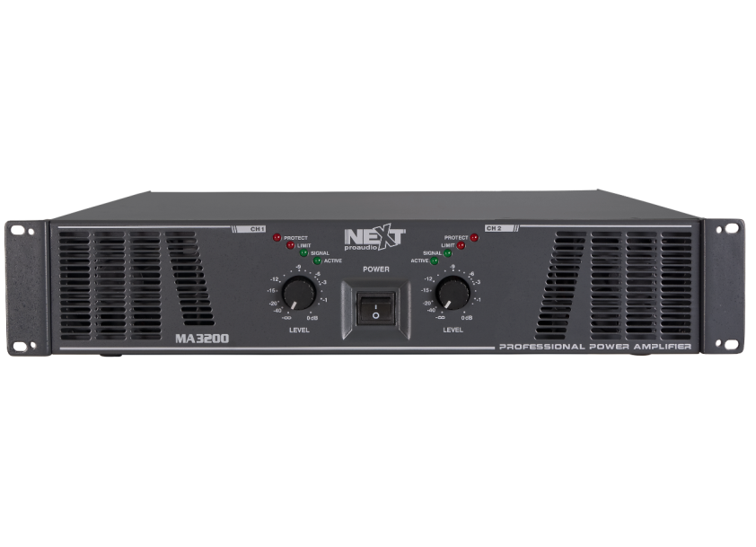
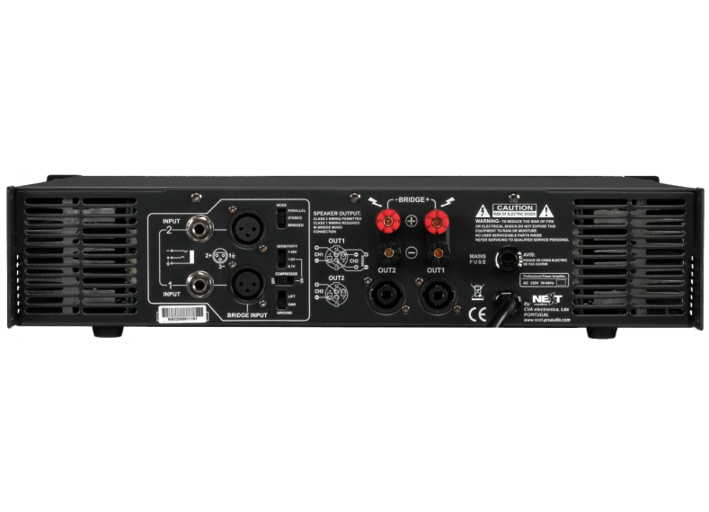
MA3200
2U Professional Power Amplifier
OVERVIEW
주행가능한 컴팩트 섀시로 최고의 파워, 뛰어난 성능, 완전한 프로페셔널 작동이 가능한 MA 시리즈는 가장 까다로운 SR 설치 및 투어용으로 완벽한 제품이다.
완전한 작동 : 디텐트 음량 조절장치; 병렬 밸런스 XLR과 ¼인치 TRS 입력; 스테레오(듀얼 채널), 병렬 입력, 셀렉터 스위치 포함 브릿지 모노 작동 모드; 자체 유저-디피터블 클립 리미터(컴프레서) 선택 가능한 3개 인풋 감도, 그룹 리프트 스위치, 포스트(바나나 플러그)와 스피콘 출력 결합
완전한 안전성/신뢰성 : 쿨링을 위한 2개의 듀얼 스피드 팬; 부드러운 시작, 노이즈 없는 온-오프, 독립형 DC와 채널 당 열과부하 보호; 쇼트 회로와 스피커 보호; 빌트인 전류 리미터.
전면패널 LED 표시등 : 액티브, 시그널, 리미트, 보호
주행가능한 튼튼한 스틸 섀시(2U/3U)
쉬운 수리를 위한 모듈러 구조
KEY FEATURES
보정용 입력 감쇠기
Signal Present, 최대 출력과 보호
XLR, 6.35mm TRS jack paralleled balanced 입력
모드 선택(Parallel, Stereo 또는 Bridge)
안티-클래핑 컴프레서와 어쓰-리프트(접지) 스위치

Slide 2
MA3200
2U Professional Power Amplifier
Specifications
MODEL |  | MA3200
POWER (STEREO) | 8Ω | 2 x 800W
 | 4Ω | 2 x 1200W
 | 2Ω | 2 x 1600W
POWER (BRIDGE) | 8Ω | 2400W
 | 4Ω | 3200W
FREQ.RESPONSE(Half Power) |  | 15Hz - 25kHz (+0 / -1dB)
THD+NOISE AT 1kHz(Half Power) |  | <0.035%
IMD(60Hz and 7kHz,4:1) |  | <0.02%
SIGNAL TO NOISE RATIO(SNR) |  | >105dB
SLEW RATE(Input Filter Limit.) |  | 40V/μs
DAMPING FACTOR(1kHz at 8Ω) |  | >400:1
INPUT SENSITIVITY |  | Selectable (0.77V / 1.0V / 1.44V)
INPUT IMPEDANCE |  | 10k Ω balanced to ground
INPUT CONNECTORS |  | Female XLR-3 and 6.35mm TRS jack
OUTPUT CIRCUITRY |  | Class H
OUTPUT CONNECTORS |  | 4 pole Speakon and binding posts
PROTECTIONS |  | Full short circuit, open circuit, thermal, soft start, DC, Sub/Ultrasonic and RF
LED INDICATORS(Per Channel) |  | Active, signal, limit, protect
PANEL CONTROLS |  | Front: 2 input attenuators | Rear: Ground lift, mode selection, compressor
COOLING |  | Front to back via 2 variable speed fans
POWER REQUIREMENETS |  | 230VAC, 50Hz-60Hz (others by request)
DIMENSIONS (WxHxD) |  | 483 x 88.8 x 465 mm
WEIGHT |  | 26 kg

